Slide 1
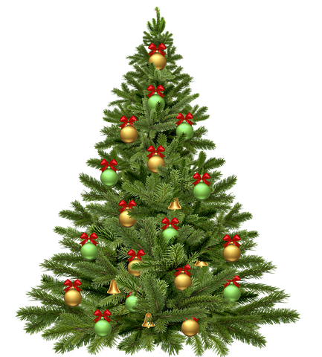
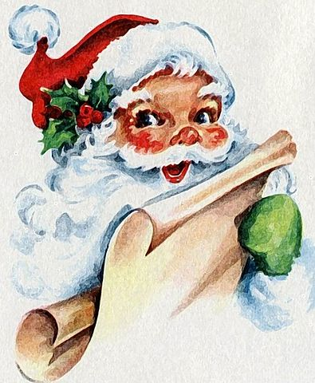
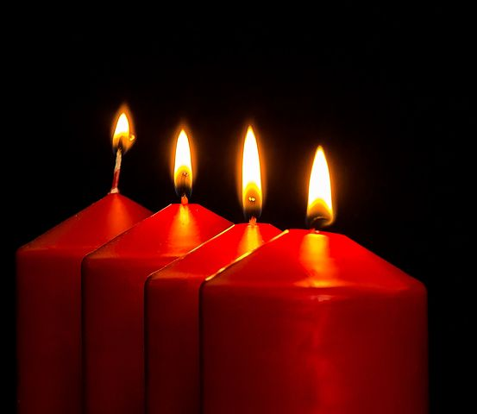

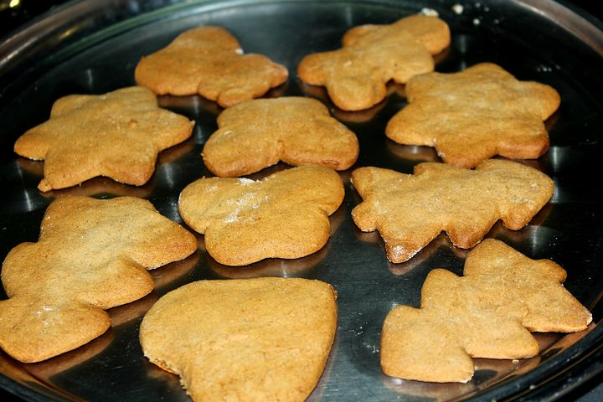
ต้นคริสต์มาส [tånn-kristmas] Juletre
ซานต้าคลอส [santa-claus] Julenisse
สีแดง [si-daeng]
Rød
ขนมปังรสขิง
[ka-nåmm-pang-rådd-king]
Pepperkake
หมวกซานต้า [moak-santa]
Nisselue
เทียน [tian] Lys

Slide 2
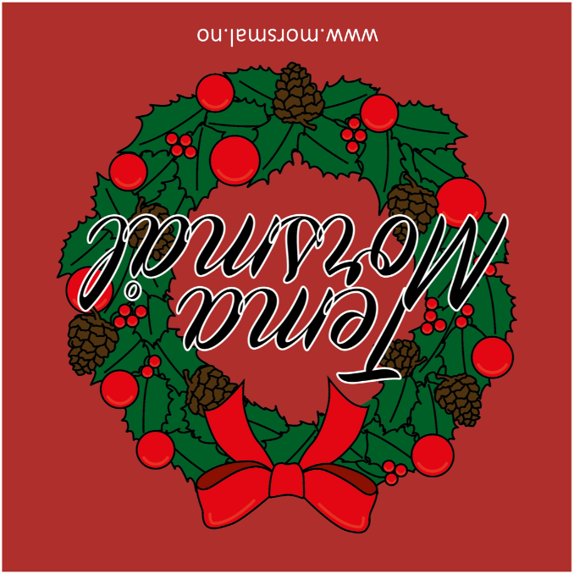




Slide 3
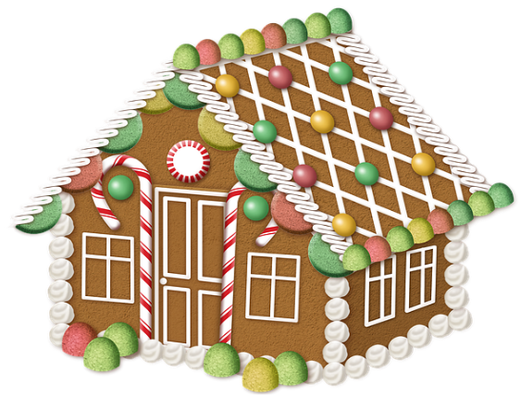

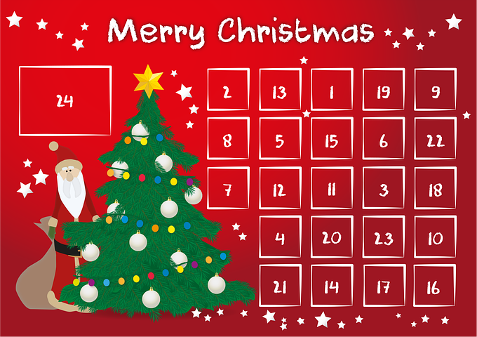

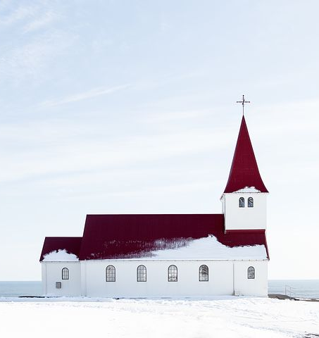
บ้านขนมปังรสขิง
(ban-ka-nåmm-pang-rådd-king)
Pepperkakehus
ปฏิทินคริสต์มาส
(pa-titinn-kristmas) Julekalender
ของขวัญ(kåang-kvann)
Gave
ดาว [dao] Stjerne
โบสถ์ [bådh] kirke
สีเขียว [si-kiaw] Grønn

Slide 5
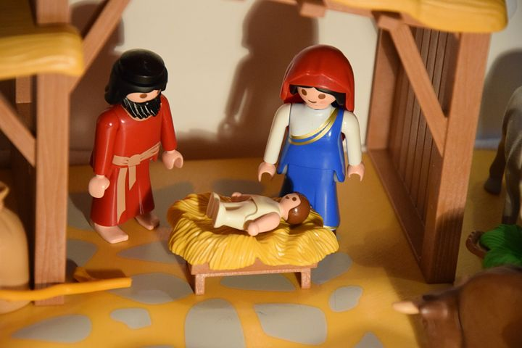
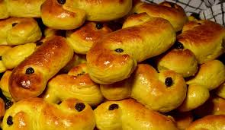
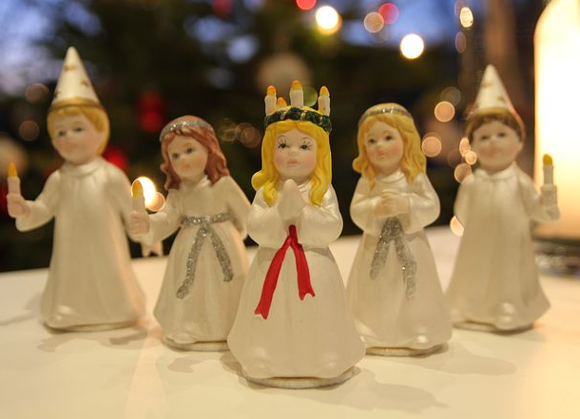

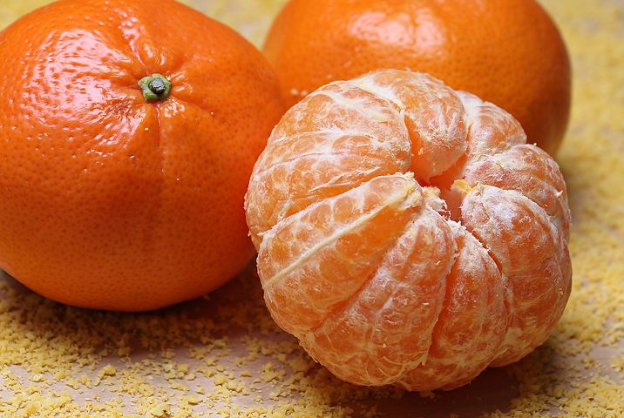
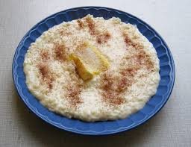
รางอาหารสัตว์
(rang-a-han-sadd) Krybbe
ขนมปังซาฟฟรอน
(kanåmm-pang-saffron)
Lussekatter
นักบุญลูซีอา
(Nakk-bonn-Lucia)
Lucia
ข้าวโอ๊ตต้มใส่นม
[kao-åd-tåmm-sei-nåmm]
Grøt
ส้มเคลเมนไทน์
[såmm-klementai]
Klementiner
กองไฟ [koang-fei] Bål

Slide 7


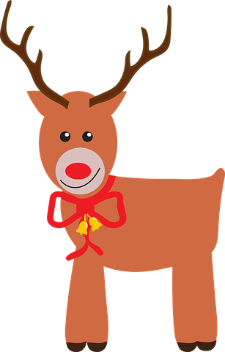
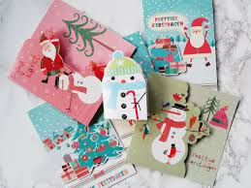
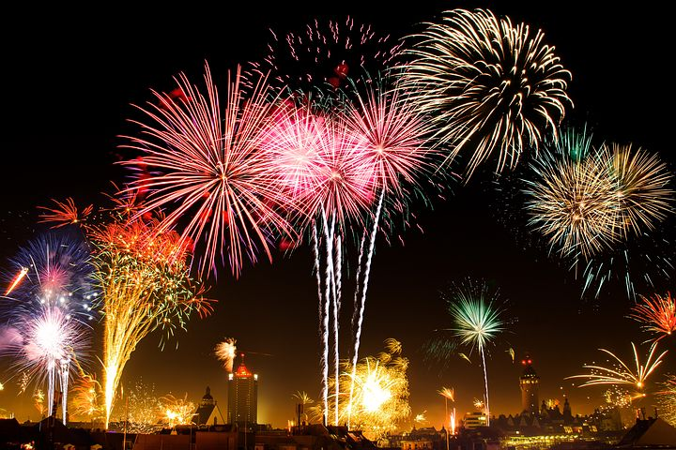
รถลากเลื่อน [rådd-lakk-luan]
Slede
ไม้นวดแป้ง [mai-noad-paeng]
Kjevle
สีม่วง [si ma-oang] Lilla
บัตรอวยพรคริสต์มาส
[badd-oay-poan-kristmas]
Julekort
กวางเรนเดียร์ [gvang-ren-dia]
Reinsdyr
ดอกไม้ไฟ [doak-mai-fei]
Fyrverkeri

Slide 9

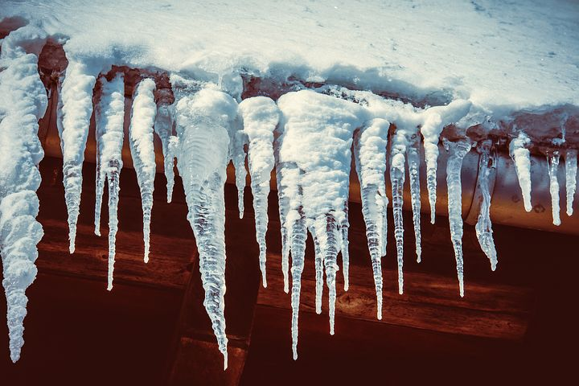
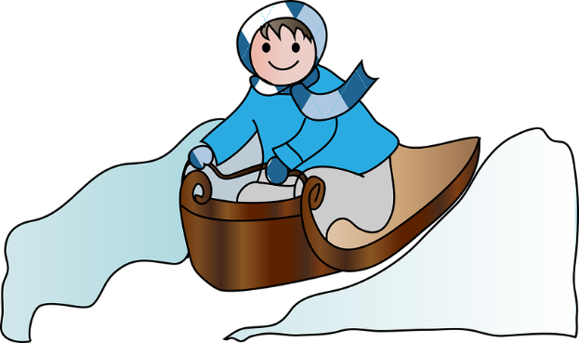
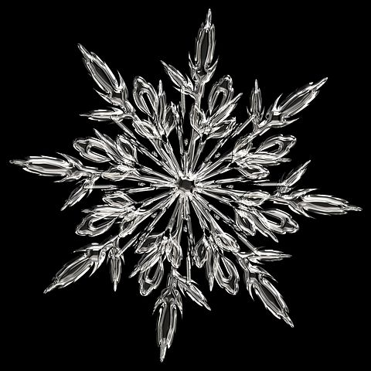
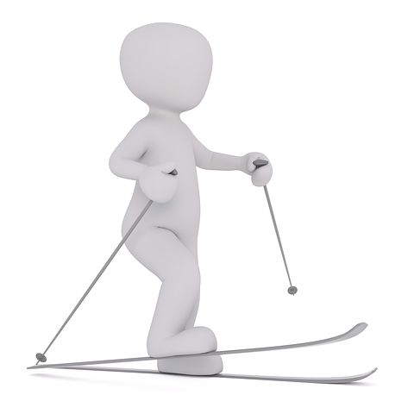
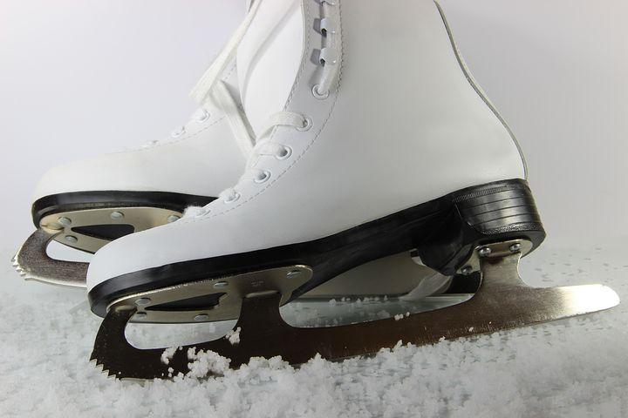
รูปปั้นมนุษย์หิมะ
[rob-pann-ma-nodd-hi-ma]
Snømann
แคร่เลื่อนหิมะ
[krae-loan-hi-ma] Akebrett
น้ำแข็งย้อย
[nam-kaeng-joiy]
Istapp
รองเท้าสะเก็ตน้ำแข็ง
[raong-tao-sa-kett-namkaeng]
Isskøyter
ผลึกหิมะ [pleok-hi-ma]
Snøkrystall
การเล่นสกี [gan-lenn-sa-gi]
Ski

